Slide 1

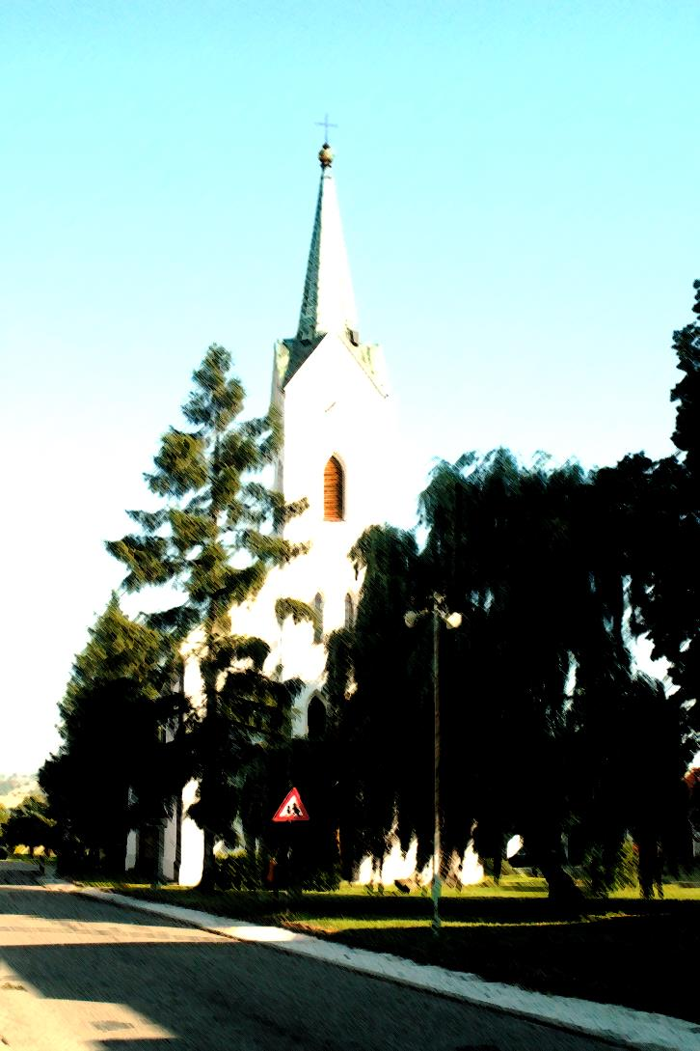
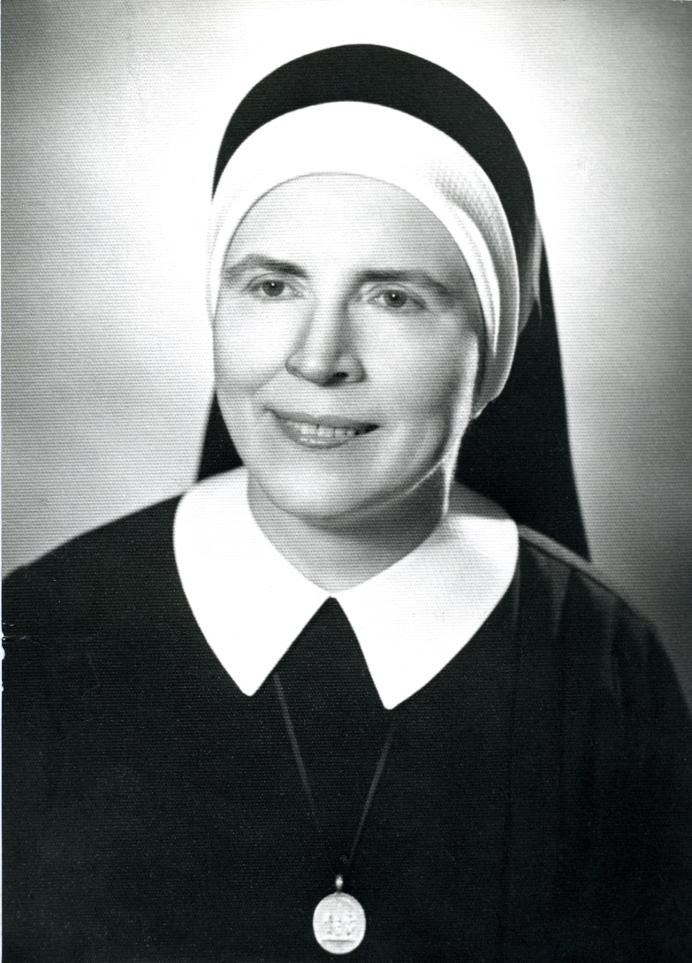
KONGREGACE MILOSRDNÝCH SESTER SVATÉHO KARLA BOROMEJSKÉHO
PAN FARÁŘ Dr. MARIUSZ SIENKOWSKI A STAROSTA ALEŠ RICHTR
VÁS ZVOU
Na děkovnou mši svatou
za život
Matky Vojtěchy Hasmandové
Služebnice Boží
V den 100. výročí jejího narození
25. března 2014 v 17 hod.
do farního kostela sv. Anny v Huštěnovicích
hlavním celebrantem bude
J. E. Mons. Jan Graubner
arcibiskup olomoucký a metropolita moravský
a
pozvání na výstavu na Velehrad
Březen 2014, sál kardinála Špidlíka

